Slide 1
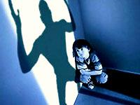
Отбасында балаға мейірімсіздікпен қарау Жестокое обращение с ребенком в семье
Материалы подготовлены
педагогом-психологом ГУ СОШ №6
Маняковой М.В.

Slide 2
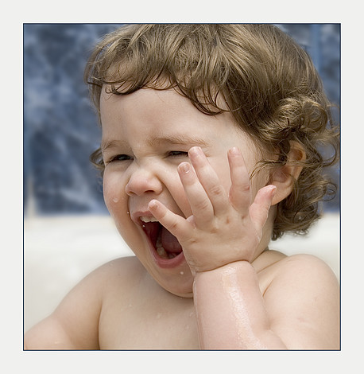
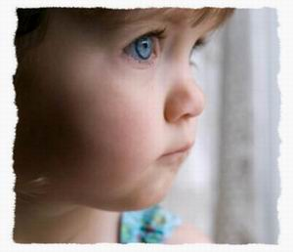
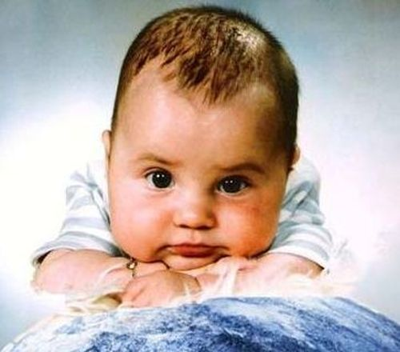
Дети одинаковы, точнее, равны. Они равны и одинаковы – перед добрым и худым. Дети поначалу походят на промокашки: впитывают в себя все, что грамотно или безобразно написано родителями.
Альберт Лиханов

Slide 3
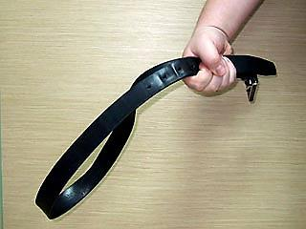
Насилие – это принуждение, неволя, действие стеснительное, обидное, незаконное, своевольное.
Под семейным насилием понимают систематические агрессивные и враждебные действия в отношении членов семьи, в результате чего объекту насилия могут быть причинены вред, травма, унижение или иногда смерть.
Насилие совершается и в подростковой среде.

Slide 4
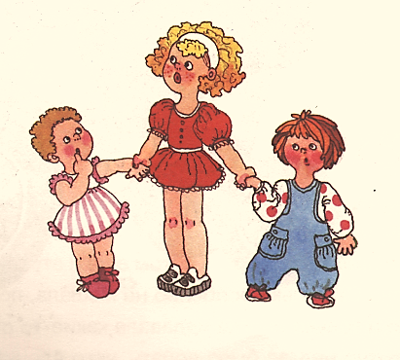
Балалар зорлық-зомбылықтың келесі түрлерін бөліліп көрсетеді:
В отношении детей выделяют следующие виды насилия:
пренебрежение основными интересами и нуждами ребёнка;
2) физическое насилие;
3) психологическое (эмоциональное) насилие;
4) сексуальное насилие и растление;
5) экономическое

Slide 5
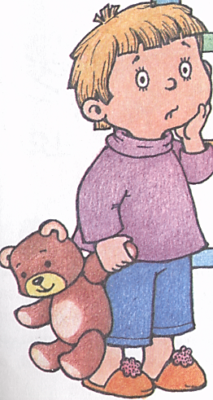
Баланың негізгі қызығушылықтары мен қажеттіліктеріне мән бермеу
Пренебрежение основными интересами и нуждами ребёнка
Недостаточное обеспечение необходимой медицинской помощью, когда он болен.
Недостаточное удовлетворение его потребности в еде, физической и психологической безопасности, любви, познании.
- Причинение умышленного вреда ребёнку.
- Отсутствие должного обеспечения опёкой и надзором.
- Воздействие эмоционально травмирующих факторов, связанных с семейными конфликтами.
- Эксплуатация непосильным трудом.
- Алкоголизм родителей, употребление наркотиков.

Slide 6
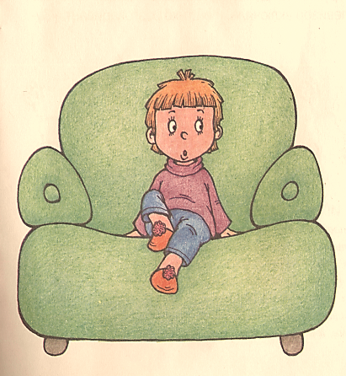
Психологиялық зорлық: Психологическое насилие:
оскорбления; шантаж, акты насилия по отношению к детям или другим лицам для установления контроля над партнёром; угрозы насилия по отношению к себе, жертве или другим лицам; запугивание посредством насилия по отношению к домашним животным или разрушения предметов собственности; преследование; контроль над деятельностью жертвы; контроль над кругом общения жертвы; контроль над доступом жертвы к различным ресурсам; эмоциональное насилие; принуждение жертвы к исполнению унижающих её действий; контроль над распорядком дня жертвы и т.п.

Slide 7
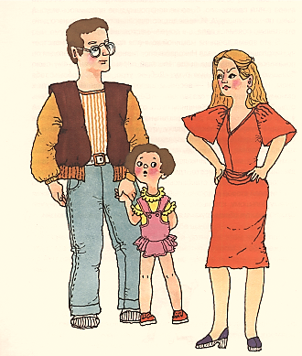
Психологическое насилие наиболее распространено, присутствует практически во всех семьях.
Результатом данного вида насилия могут стать обострение хронических заболеваний, посттравматический стресс, депрессия, постоянное чувство страха, попытки самоубийства.
Специалисты считают, что психологические последствия домашнего насилия гораздо серьёзнее, чем переживания по поводу агрессии со стороны, например, нападения хулигана на улице.

Slide 8
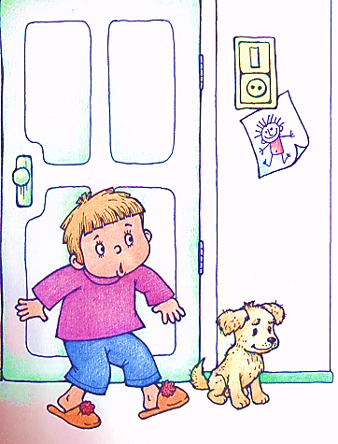
Экономиялық зорлық: Экономическое насилие:
отказ в содержании детей, утаивание доходов, трата семейных денег, самостоятельное принятие большинства финансовых решений – это может проявляться, например в том, что при покупке продуктов не учитывается потребности детей или жены, и в результате дети могут не получать необходимое для их возраста питание; жена, совершая покупки, должна отчитываться чеками и т.п.

Slide 9
Сексуальное –это вовлечение ребенка с его согласия и без него в сексуальные действия со взрослыми. Согласие ребенка на сексуальный контакт не дает основания считать его ненасильственным, поскольку ребенок не обладает свободой воли и не может предвидеть все негативные для себя последствия. Иногда сексуальное насилие рассматривают как разновидность физического насилия.
Инцест – сексуальные отношения между кровными родственниками.

Slide 10

Физическое – это умышленное нанесение вреда здоровью, причинение физической боли, лишение свободы, жилья, пищи, одежды и других нормальных условий жизни, а также уклонение родителей от заботы об уходе, здоровье, безопасности детей.

Slide 11

Зорлық-зомбылық қалайтанылады?
Как проявляется насилие?
1. Запугивание и угрозы – внушение страха криком, жестами, мимикой; угрозы физического наказания милицией, спецшколой, богом; проявление насилия над животными; угрозы бросить ребенка или отнять его, лишить денег и др.
2. Изоляция – постоянный контроль за тем, что делают женщина или ребенок, с кем дружат, встречаются, разговаривают; запрет на общение с близкими людьми, посещение зрелищных мероприятий и др.
3. Физическое наказание – избиение, пощечины, истязания, таскание за волосы, щипание и др.
4. Эмоциональное (психическое) насилие – не только запугивание, угрозы, изоляция, но и унижение чувства собственного достоинства и чести, словесные оскорбления, грубость; внушение мысли, что ребенок – самый худший, а женщина – плохая мать или жена, унижение в присутствии других людей; постоянная критика в адрес ребенка или женщины и др.

Slide 12
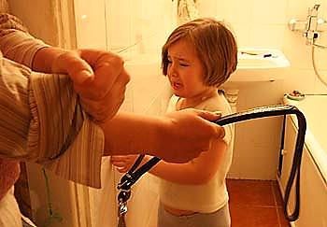
Зорлық-зомбылықтың сыртқы себептері:
Внешние причины насилия:
- распространение в обществе алкоголизма, наркомании;
- кризис морали;
- кризис культуры;
- влияние СМИ, постоянно демонстрирующих сцены насилия над личностью, картины террористических актов, акты вандализма, садизма и др.

Slide 13
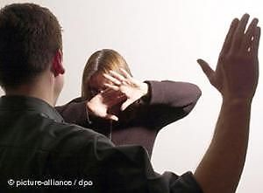
Зорлық-зомбылықтың пайда болу себептері:
Причины возникновения насилия:
- материальные трудности;
- наличие в семье безработного;
- нерешенная жилищная
проблема;
- алкоголизм и пьянство среди
членов семьи;
- наличие наркоманов в семье;
- неполная семья;
- отчим или мачеха в семье;
- ребенок-инвалид или с проблемами со
здоровьем;
- нежеланный ребенок;
- трудный ребенок;
- снятие многих моральных запретов;
- семейные конфликты;
- самоутверждение за счет слабых;
- культ жестокости, пропагандируемый в
обществе.

Slide 14
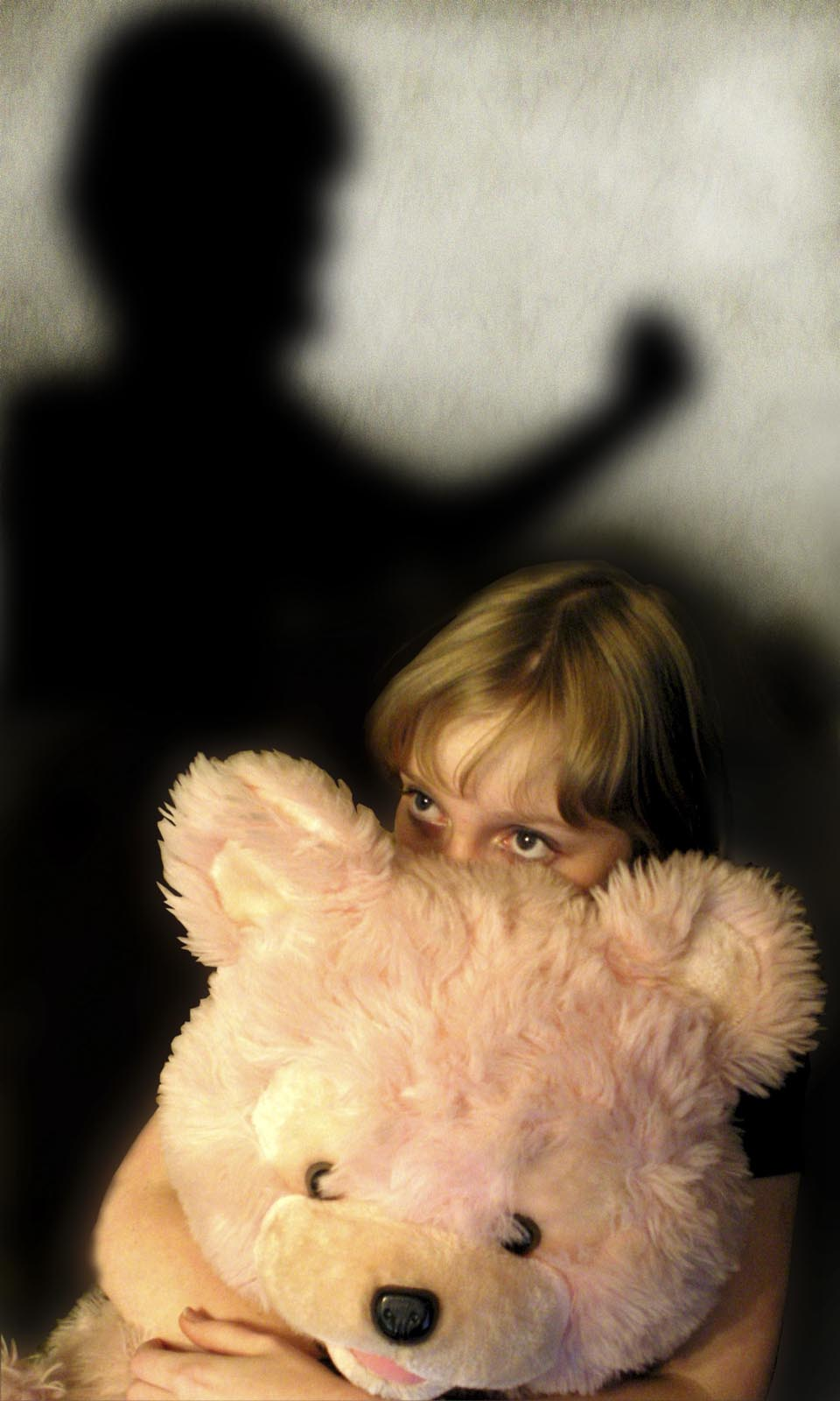
Отбасында балаға мейірімсіз қараудың салдары
Последствия жестокого обращения с детьми в семье
уход в религиозные секты;
объединения в неформальные группы с криминальной и фашисткой направленностью;
агрессивное, преступное поведение детей;
сбежавшие из дома дети умирают от голода и холода, становятся жертвами других детей, также сбежавших от домашнего насилия и др.

Slide 15
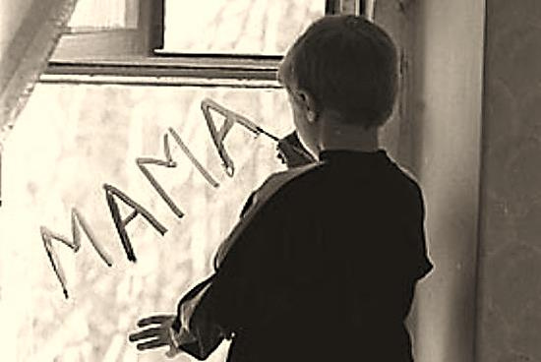

Slide 16
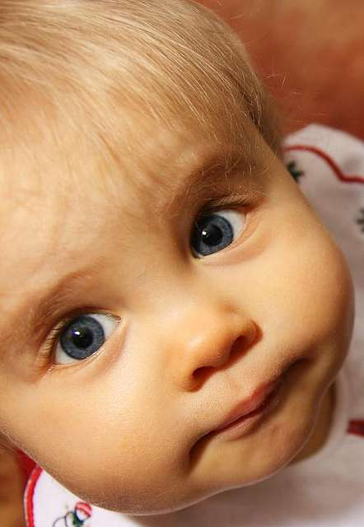
Дети – главный подарок для мира,
С ними чудесней земная картина.
Всё понимают, берутся за всё
Лучшее с ними людское житьё
Частенько слабы, неумелы их руки,
Но некогда думать ребятам о скуке.
В движеньях, заботах их время проходит,
Удача к усердным с годами приходит.
В детские годы мечты расцветают,
Взрослые часто об этом не знают.
Надо детишкам права объяснить,
Многому надо их обучить.
Мир станет лучше на нашей планете,
Если счастливыми будут все дети!
Виктор Павлов

